Slide 1
C++ Korea C++ Concurrency in Action Study
C++ Korea 박 동하 (luncliff@gmail.com)
Chap 5. The C++ Memory model and operations on atomic types
C++ 메모리 모델과 atomic 타입 연산들
C++ Korea 최 동민 (dongminchoi90@gmail.com)

Slide 2
지난 이야기(4장)
조건 변수
future
promise
async
packaged_task
shared_future
시간 측정
chrono
Using synchronization of operations to simplify code
함수형 프로그래밍
Communicating Sequential Process

Slide 3
오늘의 내용
메모리 모델 기초
객체와 메모리 공간
수정 순서
C++에서의 원자적 연산들과 자료형
std::atomic_flag
std::atomic<T>
Memory Ordering
연산 사이의 관계들
원자적 연산들의 Memory ordering

Slide 4
Part 1. 메모리 모델 기초

Slide 5

메모리 모델 기초 객체와 메모리 공간
객체지향을 처음 배울 때
Q. 객체란 무엇인지 쓰시오. (1점)

Slide 6
메모리 모델 기초 객체와 메모리 공간
C++ 의 모든 데이터 : “객체”
“모든 것은 객체이다.” - by Ruby or SmallTalk
“객체란 메모리 공간의 한 영역이다.” - by C++ 표준
객체란 단지 만들어진 데이터 블록의 상태를 의미.

Slide 7

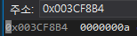
메모리 모델 기초 객체와 메모리 공간
객체란 메모리 공간의 한 영역

Slide 8
메모리 모델 기초 객체와 메모리 공간
우리가 이미 알고 있는 것
T1
T2
다른 스레드가 같은 객체를 접근하면
Data Race
Notes:
우리는 이 문장을 다시 한번 생각해 볼 필요가 있습니다.

Slide 9
메모리 모델 기초 객체와 메모리 공간
우리가 이미 알고 있는 것
T1
T2
다른 스레드가 같은 객체를 접근하면
Data Race
?
Notes:
데이터 레이스가 일어나는 대상은 과연 ‘객체‘ 일까요?

Slide 10
메모리 모델 기초 객체와 메모리 공간
객체는 메모리 안의 특정 공간에 저장
한 객체는 기본적으로 최소한 하나의 메모리 공간 차지
기본형(POD)들은 정확히 하나의 메모리 공간 차지
인접해 있거나, 배열의 원소이더라도
단, 인접한 비트 필드 (Adjacent bit fields)는 하나의 메모리 블록으로 취급

Slide 11
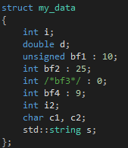
메모리 모델 기초 객체와 메모리 공간
#progma pack(4) 일 때
이 구조체의 필드는 메모리에 어떻게 잡힐까요?

Slide 12
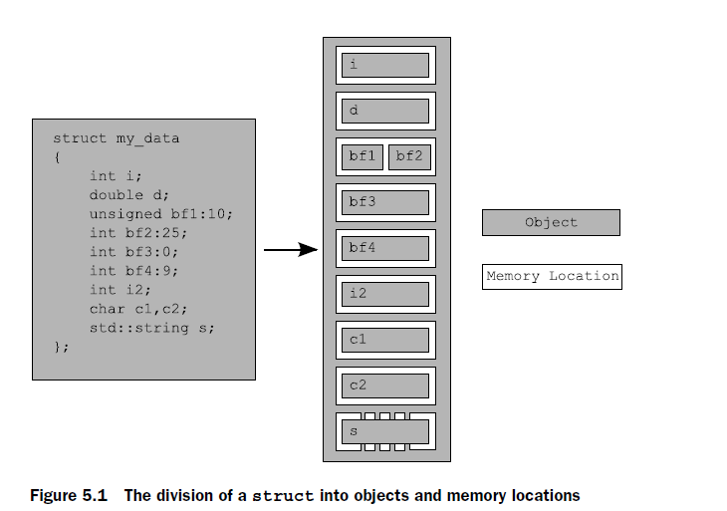
메모리 모델 기초 객체와 메모리 공간
책에 나온 해답
한 메모리 공간에
두 객체

Slide 13
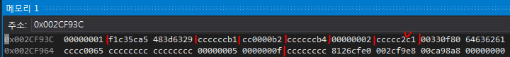
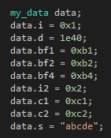
메모리 모델 기초 객체와 메모리 공간
실제로 해보니, 다른 메모리 공간에 할당
테스트 환경 : VS2015 Update 1, 32bit App, Debug
Notes:
책이 잘못된 걸까요?

Slide 14
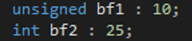
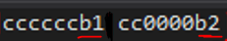
메모리 모델 기초 객체와 메모리 공간
같은 메모리 공간에 할당
합이 32bit 초과.
-> 쪼갠다.
합이 32bit 이하.
-> 합친다.
테스트 환경 : VS2015 Update 1, 32bit App, Debug

Slide 15
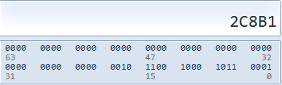
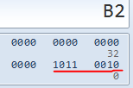
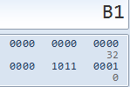
메모리 모델 기초 객체와 메모리 공간
같은 메모리 공간에 할당

Slide 16
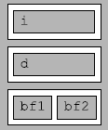
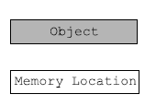
메모리 모델 기초 객체와 메모리 공간
이것이 왜 중요한가?
T1
T2
문제 없음

Slide 17
메모리 모델 기초 객체와 메모리 공간
이것이 왜 중요한가?
T1
T2
Data Race!
Notes:
데이터 레이스는 같은 “메모리 공간“ 에 접근할 때 발생한다.

Slide 18
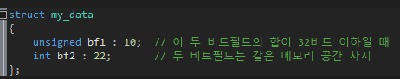
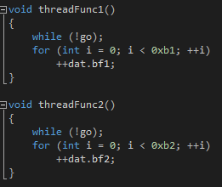
메모리 모델 기초 객체와 메모리 공간
같은 메모리 공간을 접근
T1
T2

Slide 19
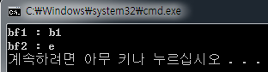
메모리 모델 기초 객체와 메모리 공간
같은 메모리 공간을 접근한 결과
‘인접한 비트 필드’의 경우, 심지어 다른 객체를 참조했음에도 Data Race
Data Race 는 곧 미정의 동작(Undefined Behavior)

Slide 20

메모리 모델 기초 객체와 메모리 공간
미정의 동작(Undefined Behavior)
C++의 가장 끔찍한 부분 중 하나
한 번 일어나면, 그 어플리케이션은 망한 거나 다름 없음.
어떠한 일이라도 일어날 수 있음.
“제가 알고 있는 미정의 동작 중 하나는 당신의 모니터에 갑자기 불이 붙는 것입니다.” – Anthony Williams

Slide 21

메모리 모델 기초 객체와 메모리 공간
동공 지진
Notes:
굉장히 두려운데요

Slide 22
메모리 모델 기초 객체와 메모리 공간
하지만 우리는 이 끔찍한 길을 걷기로 다짐했습니다.
Data Race 가 있는 메모리 공간에 접근 시 원자적 연산을 사용
Data Race 를 근본적으로 막을 수는 없지만, 프로그램을 정의된 동작으로 되돌릴 수 있다.

Slide 23
메모리 모델 기초 수정 순서
또 하나 알아야 할 개념 : 수정 순서 (Modification Orders)
쓰기 순서(write order) 라고도 함
한 객체에 대한 모든 쓰기 연산에 순서를 정의한 것
오직 한 순간에, 하나의 쓰기만이 허용된다고 가정
모든 스레드에서, 이 순서는 일치해야 함.

Slide 24
메모리 모델 기초 수정 순서
수정 순서
i 의 변천사
T1
T2
0
write(3)
3
write(-1)
-1
초기값:0
write(10)
10

Slide 25
메모리 모델 기초 수정 순서
스레드가 보는 수정 순서
T1
이 보는 i 의 변천사
T2
가 보는 i 의 변천사
0
0
3
3
-65535
??
-1
10
10
Notes:
만약 이렇다면, 당신은 data race 와 미정의 동작을 모두 갖고 있는 것입니다.

Slide 26

메모리 모델 기초 수정 순서
Notes:
예제 코드를 한번 볼까요? (5.1.3 cache line boundary)

Slide 27
메모리 모델 기초 수정 순서
우리가 원하는 것
Data Race 로 인한 미정의 동작을 피하고 싶다.
서로 다른 스레드에서 보는 수정 순서를 맞추고 싶다.

Slide 28
메모리 모델 기초 수정 순서
누구의 책임인가?
컴파일러, CPU는 기본적으로 멀티 스레드에 대한 책임이 없다.
싱글 스레드 단위로 판단
우리가 해야 할 일
적절한 원자적 연산을 사용해서, 컴파일러에게 수정 순서를 맞추라고 알려주는 것.
원자적 연산 사용 시
컴파일러는 필요한 동기화를 필요한 위치에 넣을 책임을 지게 된다.
Notes:
하지만 컴파일러에게 알려주는 것도 그렇게 쉽지만은 않습니다.

Slide 29
메모리 모델 기초 수정 순서
원자적 연산을 쓰면 되는군요!
그런데 이게 무엇인지?
어떤 연산들이 있는지?
어떨 때 써야 하는지?
어디에 써야 하는지?
Part2 에서 알아봅시다.

Slide 30
Part 2. C++에서의 원자적 연산들과 자료형

Slide 31

원자적 연산들과 자료형 표준 atomic type
1 + 1 = 1?
!!
Notes:
이 전사는 고블린과 열심히 싸우다가
피가 1 !!! 남았습니다!!!!!
고블린을 쓰러뜨린 직후에, 옆에 있던 회색 도시쥐가 전사를 인식했습니다.
회색 도시쥐의 공격력은 2 !!!라서, 지금 한 대 맞으면 전사는 죽습니다.
이에 파티원 두 명이 급하게 힐링을 써주었습니다.
이 친구들은 본디 법사라서 힐이 1 밖에 안차네요. 그래도 괜찮습니다.
피는 3 !!! 이 되고, 전사는 살 수 있을 것입니다.
그런데 이 전사는 한 대 맞고 죽고 말았다고 합니다.
이 전사는 왜 죽었을까요?

Slide 32
원자적 연산들과 자료형 표준 atomic type
원자적 연산이란?
더 이상 나눌 수 없는 연산
연산이 반만 된 상태를 관측할 수 없음
Notes:
“쓰기 전 상태“ 도 아니고 “쓴 후의 상태＂도 아닌, 그 둘이 겹쳐진 어떤 값을 리턴하는 상태를
데이터 레이스 라고 하며, 이 상태는 미정의 동작을 유발하게 됩니다.
방금 전 보셨던 비트필드가 예시가 될 수 있겠네요.
전사가 죽었던 이유도 바로 이 데이터 레이스 때문입니다.

Slide 33
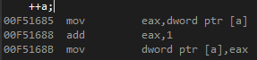
원자적 연산들과 자료형 표준 atomic type
비원자적 연산
++a;
Notes:
a의 값을 읽어 eax에 넣고,
eax에 1을 더하고,
eax를 a에 저장하는
세 개의 명령으로 되어있는 것을 볼 수 있습니다.

Slide 34
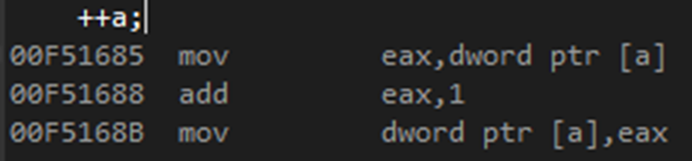
원자적 연산들과 자료형 표준 atomic type
비원자적 연산
++a 를 두 스레드에서 동시에 실행할 경우
Notes:
만약 두 스레드에서 ++a를 동시에 실행하면 어떻게 될까요?
칠판에 설명해보겠습니다.
이래서 전사는 죽게 되었던 것입니다.
+ 사실 명령어가 하나라고 원자적인 것은 아닙니다. 설명이 쉽도록 예시를 든 것이므로 오해 없으셨으면 합니다.

Slide 35
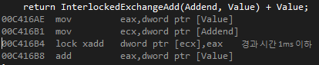
원자적 연산들과 자료형 표준 atomic type
원자적 연산
++a;
Notes:
원자적 연산은 더 이상 나눌 수 없다고 말씀드렸었죠?
이것이 바로 ++a의 원자적 연산인 InterlockedAdd() 의 내부 구현입니다.
아까보다 더 많은 일을 하는 것처럼 보이겠지만, 사실은 “읽고, 수정하고, 쓰기” 과정이 하나의 명령어로 처리되는 것을 보실 수 있습니다.
ecx 에 읽는 것은, a의 초기값이 아니라 a의 주소값입니다.

Slide 36
원자적 연산들과 자료형 표준 atomic type
원자적 연산
InterlockedExchange InterlockedAdd …
이게 C++ 표준 인가요?
Notes:
이런 것들을 연산자 오버로딩 해놓은 클래스가 있으면 좋겠다고 생각한 사람이 있었고
이것이 C++표준이 되었습니다.
그것이 바로 C++ 11 에서 추가된 atomic type 입니다.

Slide 37
원자적 연산들과 자료형 표준 atomic type
표준 atomic types
#include<atomic>
표준에서는, 오로지 이 타입들의 연산만이 원자적.
아니면 lock을 사용해서 “원자적으로 보이게“ 해야 함.
is_lock_free() 멤버함수를 가짐.

Slide 38
원자적 연산들과 자료형 표준 atomic type
Lock Free 가 뭔가요?
락으로부터 자유롭나?

Slide 39
원자적 연산들과 자료형 표준 atomic type
Lock Free(무잠금) 란?
Lock 없이 연산을 즉시 완료할 수 있으면 Lock Free!
뮤텍스나 Critical Section 같은 “Lock” 은 획득하지 못했을 시 스레드의 Sleep을 유발 -> 성능에 치명적
Lock 은 적을 수록 좋다.
대표 함수 – InterlockedAdd(), InterlockedExchange(), InterlockedCompareExchange()

Slide 40
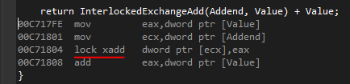

원자적 연산들과 자료형 표준 atomic type
Lock Free 구현
하드웨어 지원
명령어 존재. 실패할 일 없음.
소프트웨어 구현
명령어로는 지원할 수 없는 복잡한 알고리즘의 경우 직접 구현 필요
Compare And Swap(CAS) 로 구현
PASS. 다음 챕터 분들께 양도합니다.

Slide 41
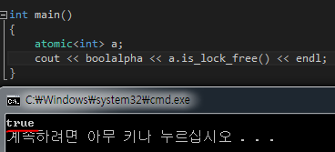
원자적 연산들과 자료형 표준 atomic type
atomic<T>::is_lock_free()
is_lock_free()
해당 객체가
lock-free 이면 return true
아니면 return false

Slide 42
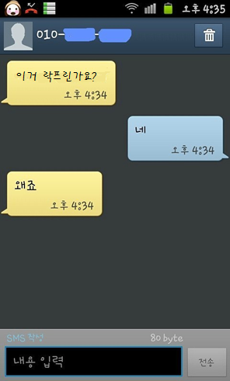
원자적 연산들과 자료형 표준 atomic type
이게 무슨 원리래요

Slide 43
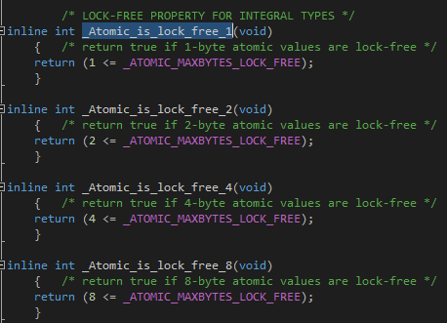
원자적 연산들과 자료형 표준 atomic type
is_lock_free() 구현
VS2013, 2015에서는 8바이트 이하의 객체면
Lock-Free

Slide 44
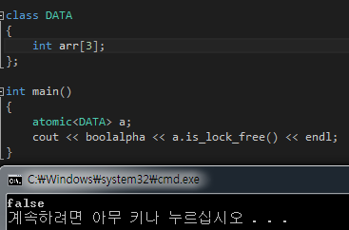
원자적 연산들과 자료형 표준 atomic type
8byte 초과 시
짤없음
Notes:
그럼 이 때 atomic으로 선언한 변수 a로 exchange() 멤버함수를 호출하는 건
원자적이지 않은 것일까요?
그건 당연히 아니겠죠?
그냥 단지 락 프리가 아닐 뿐입니다.
락 프리가 아닌데 원자적이라면, 당연히 ~ 락을 쓰는 것이겠지요.

Slide 45

원자적 연산들과 자료형 표준 atomic type
Lock Free 가 아니면?
네, 사실입니다.
Lock Free 가 아니면, 락을 거나요?

Slide 46
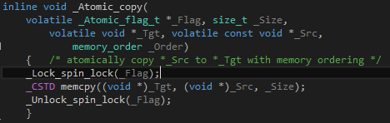
원자적 연산들과 자료형 표준 atomic type
8byte 초과 Type
atomic<Type>::store() 내부구현
Notes:
어떤 원자적인 플래그로, _Lock_spin_lock() 을 호출하여 락을 건 후,
memcpy() 를 하고 있네요.
_Lock_spin_lock() 함수를 좀 더 자세히 볼까요?

Slide 47
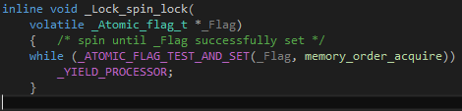
원자적 연산들과 자료형 표준 atomic type
8byte 초과 시 Lock
음 스핀락이군요
Notes:
바쁜대기네요.
플래그가 세팅되어 있는지 확인하고, 다른 스레드에게 선점권을 넘겨주는 방식으로 구현되어 있습니다.
그리고 이 선점권을 넘기는 코드는 당연히 …

Slide 48
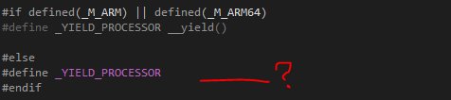
원자적 연산들과 자료형 표준 atomic type
8byte 초과 시 Lock?
음 스핀락이군요
잉???
Notes:
시스템 콜일 줄 알았는데 아니네요.

Slide 49
원자적 연산들과 자료형 표준 atomic type
8byte 초과 시 Lock
당황스럽긴 하지만, 정상적인 구현
“memcpy() 쯤이야 오래 걸려봤자 얼마나 걸린다고..”
언젠가는 락을 가져오는데 성공한다.
atomic<T> 가 지원하는 연산 중 복잡한 로직이 없기 때문에 가능한 구현. ex : “컨테이너에서 유저를 찾아서 현재 체력이 0 이하면 마을로 귀환“ 이런 거 못함.
Notes:
하지만 너무 큰 사이즈의 클래스는 atomic에는 맞지 않다는 걸 알 수 있습니다.

Slide 50

원자적 연산들과 자료형 표준 atomic type
다시 본론으로 돌아갑니다.
atomic<T> 클래스를 보고 있었죠?
Notes:
잠깐 딴 길로 샌 것 같았지만 어쨌든, 우리는 계속 atomic 타입에 대해 이야기하고 있습니다.

Slide 51

원자적 연산들과 자료형 표준 atomic type
<atomic>
std::atomic_flag
반드시 lock-free
test_and_set() or clear() 만 가능한 BOOL
std::atomic<T>
T 타입에 따라, 다른 연산자 제공
lock-free가 아닐 수도 있음
아무 클래스나 T에 넣을 수는 없음. 제약이 존재.

Slide 52
원자적 연산들과 자료형 표준 atomic type
<atomic>
std::atomic_flag
std::atomic<bool>
std::atomic<T*>
std::atomic<int>
std::atomic<T>
Notes:
아까 T타입에 따라 다른 연산을 제공한다고 했었죠?
정확히는, 이렇게 분류할 수 있겠네요.
이제부터 각 타입에 따라 제공하는 연산에 대해 알아보겠습니다.

Slide 53
원자적 연산들과 자료형 표준 atomic type
<atomic>
std::atomic_flag
std::atomic<bool>
std::atomic<T*>
std::atomic<int>
std::atomic<T>

Slide 54
원자적 연산들과 자료형 표준 atomic type
std::atomic_flag
std::atomic_flag
반드시 초기화 필요
ATOMIC_FLAG_INIT
파라미터로 memory order 지정.
clear(std::memory_order_release) “이 변수를 초기화할 때 release 의미론을 사용하라”
디폴트는 std::memory_order_seq_cst
가장 강력한 의미론. 선형화
조금 있다 자세히
void clear (order = seq_cst);
bool test_and_set (order = seq_cst);
Notes:
memory order 는 나중에 다시 설명드리겠습니다.
atomic 타입의 거의 모든 연산에는 이렇게 ordering을 지정할 수 있다는 것만 기억해주세요.

Slide 55
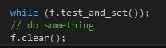
원자적 연산들과 자료형 표준 atomic type
std::atomic_flag
bool atomic_flag::test_and_set()
변수가 현재 true 이면, 그냥 true를 리턴
변수가 현재 false 이면, 값을 true로 바꾸고 이전 값인 false 리턴
용례
Spin Lock

Slide 56
원자적 연산들과 자료형 표준 atomic type
std::atomic_flag
방금 보았던 8byte 초과 atomic<T> 타입의 내부 스핀락

Slide 57
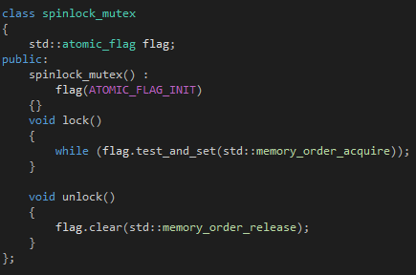
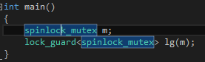
원자적 연산들과 자료형 표준 atomic type
std::atomic_flag 를 이용한 spinlock mutex 구현
“바쁜 대기라 좋은 선택은 아니지만, 상호 배제를 보장하긴 합니다”

Slide 58
원자적 연산들과 자료형 표준 atomic type
std::atomic_flag의 한계
getter 가 없다.
값을 수정하지 않고서는 현재 값을 알아낼 수 없다.
getter 가 필요하다면?

Slide 59
원자적 연산들과 자료형 표준 atomic type
<atomic>
std::atomic_flag
std::atomic<bool>
std::atomic<T*>
std::atomic<int>
std::atomic<T>

Slide 60
원자적 연산들과 자료형 표준 atomic type
std::atomic<bool>
std::atomic<bool>
복사생성, 복사배정 불가
하지만 일반 bool 로부터 초기화 가능
operator = ( ) 은 값을 리턴
보통은 레퍼런스를 리턴
수정하지 않고 읽기(load) 가능
이로써 일반 변수와 동일한 인터페이스 제공
세 종류의 read-modify-write 연산 제공
생성자(bool value);
bool is_lock_free( );
bool operator = (bool value);
operator bool( );
bool load();
void store(bool value)
bool exchange(bool value);
bool compare_exchange_strong(
bool& expected, bool desired )
bool compare_exchange_weak (
bool& expected, bool desired )
Notes:
일반 bool 로부터 초기화가 가능하다는 것은, true 로도 false 로도 초기화할 수 있다는 것을 의미합니다.

Slide 61
원자적 연산들과 자료형 표준 atomic type
std::atomic<T> 의 read-modify-write
T exchange(T value)
새 값을 쓰고, 이전 값을 리턴한다.
bool compare_exchange_weak(T& expected, T desired)
*this 가 expected 와 비트 단위 일치하면 *this = desired, return true
일치하지 않으면, expected = *this, return false (*this는 불변)
단, 일부 CPU에서는 *this == expected 여도 실패할 수 있다.
bool compare_exchange_strong(T& expected, T desired)
*this == expected 이면 실패하지 않는다.

Slide 62
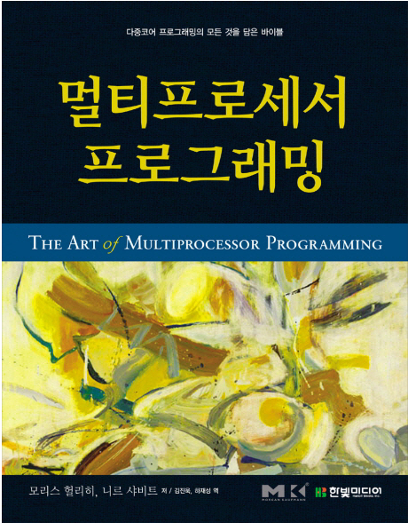
원자적 연산들과 자료형 표준 atomic type
Weak? Strong?
하드웨어 별 제공하는 동기화 명령
AMD, Intel, Sun 구조 : compare-and-swap
compare_exchange_strong() 기능을 명령어 단위 지원 (ex : cmpxchg)
ABA문제 발생 가능
Alpha AXP, IBM PowerPC, MIPS, ARM : load-linked, store-conditional
load 시 변수에 침을 발라놓음.
store 전에 다른 스레드가 해당 변수를 건드리면, store 연산이 실패
B.8 하드웨어 동기화 명령

Slide 63
원자적 연산들과 자료형 표준 atomic type
Weak? Strong?
LL/SC 동기화를 이용하여 compare_exchange 구현하면?
SC가 실패하는 경우 발생 = 가짜 실패
가짜 실패를 용인 = compare_exchange_weak( )
無 가짜 실패 보장 = compare_exchange_strong( )
- 추가 처리 필요
때문에 compare_exchange_strong( ) 은
compare_exchange_weak ( ) 보다 비싸다.

Slide 64
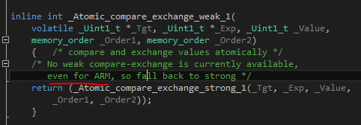
원자적 연산들과 자료형 표준 atomic type
그럼 ARM에서 Strong은 어떻게 구현되는지 볼까?
잉?

Slide 65
원자적 연산들과 자료형 표준 atomic type
(적어도 VS에서는)
strong 인지 weak 인지 고민하지 않으셔도 됩니다.
그냥 strong 쓰면 됩니다.
GCC는 어떨지 궁금하네요.

Slide 66
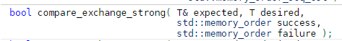
원자적 연산들과 자료형 표준 atomic type
compare_exchange_xx() 의 ordering
두 개의 ordering tag 를 파라미터로 취한다.
함수 호출이 성공했을 때의 ordering
함수 호출이 실패했을 때의 ordering
단, 성공했을 때보다 높은 order는 지정 불가
지정된 order에 따라 *this값을 얼마나 정확히(?) 읽고 쓰느냐가 달라짐
Notes:
정확히에 대한 뉘앙스도 역시 뒤에서 알아보겠습니다.

Slide 67
원자적 연산들과 자료형 표준 atomic type
<atomic>
std::atomic_flag
std::atomic<bool>
std::atomic<T*>
std::atomic<int>
std::atomic<T>

Slide 68
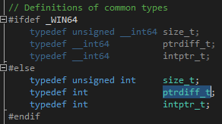
원자적 연산들과 자료형 표준 atomic type
std::atomic<T*>
std::atomic<T*>
atomic<bool> 이 지원하는 연산자 모두 지원
std::ptrdiff_t
포인터 산술 연산이 가능
(생략)
T* fetch_add( std::ptrdiff_t arg )
T* fetch_sub( std::ptrdiff_t arg )
T* operator-=( std::ptrdiff_t arg );
T* operator+=( std::ptrdiff_t arg );
T* operator++();
T* operator++( int );
T* operator--();
T* operator--( int );
Notes:
일반 bool 로부터 초기화가 가능하다는 것은, true 로도 false 로도 초기화할 수 있다는 것을 의미합니다.

Slide 69
원자적 연산들과 자료형 표준 atomic type
std::atomic<T*>::operator
오버로딩된 연산자에는 memory_order 지정 불가능
지정된 포멧이 존재하기 때문
무조건 std::memory_order_seq_cst
Notes:
일반 bool 로부터 초기화가 가능하다는 것은, true 로도 false 로도 초기화할 수 있다는 것을 의미합니다.

Slide 70
원자적 연산들과 자료형 표준 atomic type
<atomic>
std::atomic_flag
std::atomic<bool>
std::atomic<T*>
std::atomic<int>
std::atomic<T>

Slide 71
원자적 연산들과 자료형 표준 atomic type
std::atomic<T>
T = integral_types (ex : int)
T가 숫자 타입일 때
std::atomic<T>
atomic<T*> 가 지원하는 연산자 모두 지원
더하기, 빼기, 증감, 비트연산 가능
곱하기, 나누기, 쉬프트연산 불가
필요하면 compare_exchange_strong()로 구현
주로 카운터나 비트마스크로 사용 나누기쯤 못한다고 해서 큰 문제 없음
(생략)
T operator&=( T arg );
T fetch_and( T arg );
T operator|=( T arg );
T fetch_or( T arg );
T operator^=( T arg );
T fetch_xor( T arg );
Notes:
일반 bool 로부터 초기화가 가능하다는 것은, true 로도 false 로도 초기화할 수 있다는 것을 의미합니다.

Slide 72
원자적 연산들과 자료형 표준 atomic type
<atomic>
std::atomic_flag
std::atomic<bool>
std::atomic<T*>
std::atomic<int>
std::atomic<T>

Slide 73
원자적 연산들과 자료형 표준 atomic type
generic std::atomic<T> primary class template
T = User Defined Type
T가 사용자 정의형일 때
std::atomic<T>
atomic<bool> 과 같은 수준의 연산 지원
UDT를 하나의 비트 덩어리로 인식
UDT는 다음 조건들을 만족해야 한다.
비트단위 동등연산 가능 (기본 비교 연산자)
無 가상함수, 無 가상 베이스 클래스
기본 복사 배정 연산자
모든 non-static 멤버변수도 위 조건 만족
생성자(T value);
bool is_lock_free( );
T operator = (T value);
operator T( );
T load();
void store(T value)
T exchange(T value);
bool compare_exchange_strong(
T& expected, T desired)
bool compare_exchange_weak(
T& expected, T desired)
Notes:
UDT 제약 조건은 생각보다 많습니다.
이게 무엇을 의미할까요?

Slide 74

원자적 연산들과 자료형 표준 atomic type
UDT 제약이 의미하는 것
atomic<vector<int>> 가 불가능 하다는 것

Slide 75
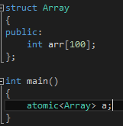
원자적 연산들과 자료형 표준 atomic type
UDT 제약이 의미하는 것
atomic<T>의 용도
객체 카운터
플래그
포인터
간단한 데이터로 이루어진 배열
“이것보다 더 복잡한 자료구조나 더 복잡한 연산에는 뮤텍스를 쓰는 게 낫다.” – Anthony Williams

Slide 76
원자적 연산들과 자료형 표준 atomic type
C 호환 비멤버함수
모든 연산에는 1:1로 동등한 비멤버 함수 존재
멤버함수 이름 앞에 “atomic_” 을 붙인다.
std::atomic_store(&atomic_var, new_value)
ordering을 추가 지정하려면 뒤에 “_explicit” 을 붙인다.
std::atomic_store_explicit(&atomic_var, new_value, std::memory_order_release)

Slide 77
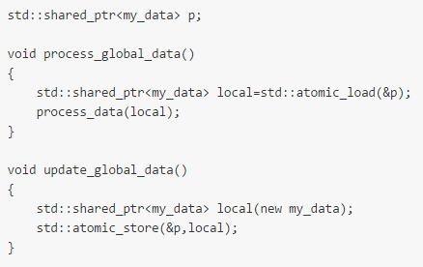
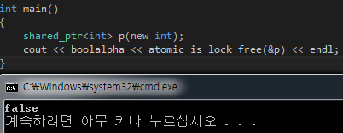
원자적 연산들과 자료형 표준 atomic type
예외 : shared_ptr<>
atomic 비멤버함수들의 파라미터는 atomic<T>
하지만 예외적으로 shared_ptr<> 도 사용 가능

Slide 78
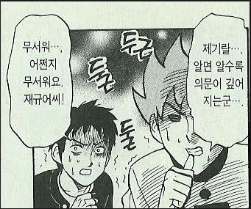
원자적 연산들과 자료형 표준 atomic type
계속 나오는 의문
std::memory_order ?
의미론을 부여한다?
part 3 에서 알아봅니다.

Slide 79
Part 3. Memory Ordering

Slide 80
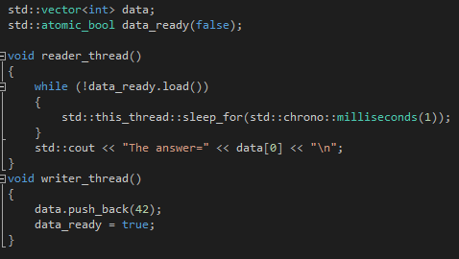
Memory Ordering the beginning
다음 예제에서, 무엇이 출력될까요?

Slide 81
Memory Ordering the beginning
writer_thread 가 하는 일
T1
T2
data
data_ready

Slide 82
Memory Ordering the beginning
reader_thread 가 하는 일
T1
T2
data
data_ready
!

Slide 83
Memory Ordering the beginning
42가 출력되는 이유
T1
T2

Slide 84
Memory Ordering the beginning
42가 출력되는 이유
T1
T2
data를 쓰는 것은
data_ready를 쓰는 것보다
“선행”된다.

Slide 85
Memory Ordering the beginning
42가 출력되는 이유
T1
T2
T1이 쓴 data_ready 를
T2가 읽는다.
즉, “동기화”된다.
Notes:
사실 이것은 동기화라고 볼 수도 있습니다.

Slide 86
Memory Ordering the beginning
42가 출력되는 이유
data_ready를 읽는 것은
data를 읽는 것보다
“선행”된다.
T1
T2

Slide 87
Memory Ordering the beginning
42가 출력되는 이유
T1
T2
T1이 쓴 data를
T2가 읽는다.
즉, “동기화” 된다.

Slide 88
Memory Ordering the beginning
방금 본 두 가지의 개념
동기화 (synchronizes-with) 관계
thread1이 쓴 data 를 thread2가 읽는 것
“data 쓰기와 data 읽기가 동기화 된다.”
선행 (happens-before) 관계
이행 관계 성립 ( A->B 이고 B->C 이면 A->C이다. )
“data 를 쓰는 것은 data_ready 를 쓰는 것보다 선행된다.”
연산들의 순서를 맞추는(강제하는) 두 가지 개념

Slide 89
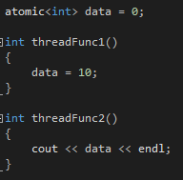
Memory Ordering the beginning
동기화 관계
멀티 스레드에서만 존재
다음의 thread2는 어떤 값을 읽을까요?
thread 2 가 읽는 값
초기값인 0을 읽거나
thread 1 이 쓴 10을 읽거나
Notes:
thread 2 가 읽는 값
초기값인 0을 읽거나
thread 1 이 쓴 10을 읽거나

Slide 90
Memory Ordering the beginning
동기화 관계
thread 2 가 10을 읽으면, “동기화 되었다!” 라고 한다.
write(data) 가 read(data) 보다 먼저 발생(선행) 되었으며
write(data) 의 결과를 thread 2가 관측할 수 있었다는 의미

Slide 91
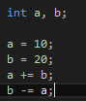
Memory Ordering the beginning
선행 관계
단일 스레드에서는
한 연산이 다른 연산보다 먼저 위치(sequenced before)해 있다면 선행(happens before)한다.
이미 익숙한 개념

Slide 92
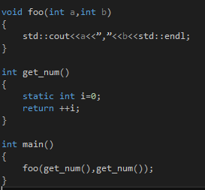
Memory Ordering the beginning
선행 관계
단, 같은 구문에 위치한 연산들은 순서가 정의되지 않는다.
get_num() 은 같은 구문(statement) 에 위치
get_num() 사이엔 sequenced before 관계가 없다.

Slide 93
Memory Ordering the beginning
선행 관계
멀티 스레드에서는
스레드 간 선행 관계(inter-thread happens-before)
한 스레드의 연산 A가 다른 스레드의 연산 B보다 먼저 수행되면 A는 B보다 (스레드 차원에서) 선행된다.
“동기화” 관계를 필요로 함
연산 A가 연산 B와 동기화 되면, A는 B보다 선행된 것이다.

Slide 94
Memory Ordering the beginning
선행 관계의 이행성
A->B, B->C 이면, A->C 이다.
T1
T2
n
n
동기화할 데이터가 여러 개더라도,
notify 는 하나로 충분

Slide 95
Memory Ordering for atomic operation
Memory Ordering 이란?
현대 컴파일러와 CPU는 내가 쓴 순서대로 계산하지 않는다.
누가 먼저 실행 되어도 상관없는 것들
누가 봐도 순서대로 실행되어야 할 것들

Slide 96
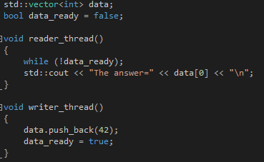
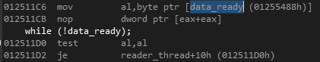
Memory Ordering for atomic operation
Memory Ordering 이란?
컴파일러 최적화의 함정

Slide 97
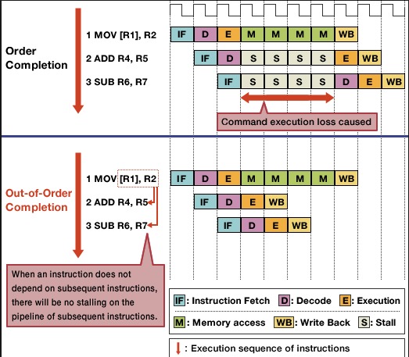
Memory Ordering for atomic operation
Memory Ordering 이란?
CPU out-of-order
빨리 끝나도 되는 것부터 끝낸다
근데 싱글 스레드 기준
http://renesasrulz.com/doctor_micro/rx_blog/b/weblog/archive/2010/05/17/pipeline-and-out-of-order-instruction-execution-optimize-performance.aspx

Slide 98
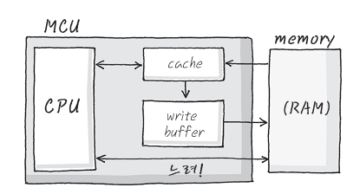
Memory Ordering for atomic operation
Memory Ordering 이란?
CPU cache & write buffer
계산 결과를 바로 메모리에 쓰지 않는다.
Write Back
메모리 데이터 != 캐시 데이터
http://egloos.zum.com/recipes/v/5170809

Slide 99
Memory Ordering for atomic operation
Memory Ordering 이란?
CPU cache & write buffer in 멀티 코어
(RAM)
http://egloos.zum.com/recipes/v/5170809

Slide 100

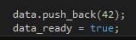

Memory Ordering for atomic operation
Memory Ordering 이란?
내가 볼 땐 순서대로 실행되어야 하지만, CPU랑 컴파일러가 볼 때에는 순서대로 실행 안되어도 상관없을 때
?
?

Slide 101
Memory Ordering for atomic operation
Memory Ordering 이란?
얼만큼 순서대로 실행해야 하는 지 알려주어야 한다
!
!
1
2

Slide 102
Memory Ordering for atomic operation
Memory Ordering 이란?
얼만큼 순서대로 실행할 지를 단계별로 정의해 놓은 것
relaxed “별로 순서대로 할 필요는 없어. 원자적이기만 하면 되지 뭐“
acquire-release “적어도 너랑 나는 순서대로 쓰고 읽자“
sequentially consistent “꼭 순서대로 읽고 써라 싱글 스레드다~ 생각하고“

Slide 103
Memory Ordering for atomic operation
Memory Ordering
비용 작음
약함
relaxed
acquire-release
sequentially consistent
비용 큼
가장 엄중함
default

Slide 104
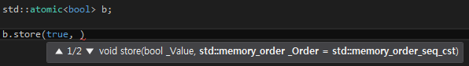
Memory Ordering for atomic operation
Default Memory Ordering
가장 비싸지만, 가장 안전한 것이 default
지금까지 사용한 모든 atomic 연산은 seq_cst

Slide 105
Memory Ordering for atomic operation
Memory Ordering
relaxed
acquire-release
sequentially consistent
Notes:
디폴트부터 순서대로 한번 봐볼까요?

Slide 106
Memory Ordering for atomic operation
memory_order_seq_cst
sequentially consistent
It requires global synchronization between all threads
가장 강력한 제약
가장 비싼 비용
서로 다른 스레드들의 연산을 선형화 가능

Slide 107
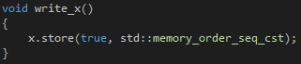
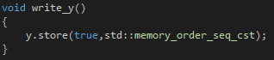
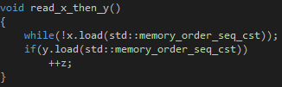

Memory Ordering memory_order_seq_cst
listing 5.4
t1
t2
t3
t4
z가 0이 되는 경우가 있는가?
Notes:
listing 5.4
이 네개의 함수를 모두 각기 다른 스레드로 돌렸을 때, z가 0이 되는 경우가 있을까요?
코드를 보면서 한번 생각해보죠

Slide 108
Memory Ordering memory_order_seq_cst
스레드 간 선행 관계
t1
t2
t3
t4
t1은 t3보다 선행
t2는 t4보다 선행

Slide 109
Memory Ordering memory_order_seq_cst
가능한 경우의 수
t1
t2
t3
t4
t1 t2 t3 t4 z == 2
t1 t2 t4 t3 z == 2
t1 t3 t2 t4 z == 1
t2 t1 t4 t3 z == 2
t2 t1 t3 t4 z == 2
t2 t4 t1 t3 z == 1
Notes:
t1 -> t3
t2 -> t4 라는 순서가 정해져 있으니
가능한 경우의 수는 위와 같습니다.
맨 처음에 t1이 실행되었는데, 바로 뒤에 t4가 실행되는 건 있을 수 없는 일입니다.

Slide 110
Memory Ordering memory_order_seq_cst
memory_order_seq_cst
선형화 가능
상식에 맞는 행동
is_lock_free() 가 true일 때에는 lock free
Lock 보다 빠름
결론 : seq_cst 쓰시죠

Slide 111

Memory Ordering memory_order_seq_cst
닝겐의 욕심은 끝이 없고…
“난 그렇게까지 빡빡한 동기화는 필요 없는데“
“좀 더 빠른 건 없나요?”
왜 없겠어요
http://www.ddengle.com/entertainment/635506
Notes:
하지만 c++ 커미티들은 이 것으로 우리가 만족하지 않을 것이란 걸 알고 있었어요.
좀 더 빠른 게(클릭) 왜 없겠어요 당연히 있죠

Slide 112
Memory Ordering memory_order_seq_cst
하지만 그 대가는 클 것입니다.
seq_cst 가 없는 멀티 스레드 세상에선 그 무엇도 가능합니다
아까 보았던 -65535
0.05% 의 확률로 크래시
모니터 자연 발화
relaxed ordering 을 통해 체험해봅니다.

Slide 113
Memory Ordering memory_order_relaxed
Memory Ordering
relaxed
acquire-release
sequentially consistent

Slide 114


Memory Ordering memory_order_relaxed
Listing 5.5
z는
프로그램이 끝날 때까지
0일 수 있습니다.
Notes:
코드는 조금 있다가
acquire release 까지 훑고 나서
비교하면서 돌려보도록 하죠

Slide 115
Memory Ordering memory_order_relaxed
Listing 5.5 의 흐름
T1
T2
x.store(true, relaxed)
y.store(true, relaxed)
y.load(relaxed)
return true
x.load(relaxed)
return false
????
Notes:
이 예제에서, z가 0이 나온다는 것은
위와 같은 상황이 발생한다는 뜻입니다.

Slide 116
Memory Ordering memory_order_relaxed
싱글 스레드 입장에서 생각해봅시다
T1
T2
x.store(true, relaxed)
y.store(true, relaxed)
y.load(relaxed)
return true
x.load(relaxed)
return false
Notes:
싱글 스레드 입장에서 생각해보면
x를 먼저 store 하든, y를 먼저 store 하든 상관이 없습니다.
x와 y는 서로 의존성이 없으니까요.
load 도 마찬가지입니다.

Slide 117
Memory Ordering memory_order_relaxed
조금 더 복잡한 예제
Listing 5.6

Slide 118
Memory Ordering memory_order_relaxed
가능한 결과 중 하나
t1 : (0, 0, 0), (1, 0, 0), (2, 0, 0), (3, 0, 0), (4, 0, 0), (5, 7, 0), (6, 7, 8), (7, 9, 8), (8, 9, 8), (9, 9, 10)
t2 : (0, 0, 0), (0, 1, 0), (0, 2, 0), (1, 3, 5), (8, 4, 5), (8, 5, 5), (8, 6, 6), (8, 7, 9), (10, 8, 9), (10, 9, 10)
t3 : (0, 0, 0), (0, 0, 1), (0, 0, 2), (0, 0, 3), (0, 0, 4), (0, 0, 5), (0, 0, 6), (0, 0, 7), (0, 0, 8), (0, 0, 9)
t4 : (1, 3, 0), (2, 3, 0), (2, 4, 1), (3, 6, 4), (3, 9, 5), (5, 10, 6), (5, 10, 8), (5, 10, 10), (9, 10, 10), (10, 10, 10)
t5 : (0, 0, 0), (0, 0, 0), (0, 0, 0), (6, 3, 7), (6, 5, 7), (7, 7, 7), (7, 8, 7), (8, 8, 7), (8, 8, 9), (8, 8, 9)
Notes:
이 결과를 자세히 보시면
x를 업데이트 하는 t1 스레드에서, x = 5를 쓸 때 이미 y 가 7인 것을 보았습니다.
그런데 y를 업데이트하는 t2스레드에서는, y = 4를 쓸 때 x가 이미 8인 것을 보았습니다.
마치 미래를 관측한 듯한 결과를 볼 수 있습니다.
자세한 실행 순서는 저도 알 수가 없습니다.
순서바뀜으로 인해 이러한 결과가 나올 수도 있다는 것만 기억해주시면 될 것 같습니다.
시간이 된다면 여기서 어떻게 실행되면 이렇게 되는지 토의해보았으면 좋겠습니다.

Slide 119


Memory Ordering memory_order_relaxed
relaxed order 의 이해
책에 나온 설명
note
5
Notes:
정육면체의 방 안에 들어있는 사람에게 전화
이 사람은 노트를 들고 있음
노트는 처음에 5가 쓰여있음
눈치채셨겠지만 이건 메모리임.

Slide 120

Memory Ordering memory_order_relaxed
Store
10 저장 좀
note
5
10
Notes:
relaxed order 의 이해
어떤 사람(1) 이 큐빅맨에게 전화
“10을 저장해주세요“
노트에는 10이 쓰여짐.

Slide 121
Memory Ordering memory_order_relaxed
Store
23 저장 좀
note
3 저장 좀
5
10
23
3
1
2
42
1 저장 좀
2 저장 좀
42 저장 좀
Notes:
relaxed order 의 이해
어떤 사람(1) 이 큐빅맨에게 전화
“23, 3, 1, 2, 42를 저장해주세요“
노트에는 23, 3, 1, 2, 42가 쓰여짐

Slide 122

Memory Ordering memory_order_relaxed
Load
23 저장 좀
지금 값 뭐?
note
3 저장 좀
5
10
23
3
1
2
42
?
1 저장 좀
2 저장 좀
42 저장 좀
어떤 수를 알려 줘야 할까?
Notes:
relaxed order 의 이해
어떤 사람(2) 가 큐빅맨에게 전화
“저장된 수를 알려주세요”
어떤 수를 리턴할까?

Slide 123
Memory Ordering memory_order_relaxed
우리의 입장
당연히 42
note
이거
찾으시죠?
5
10
23
3
1
2
42
ㄳ
Notes:
relaxed order 의 이해
어떤 사람(2) 가 큐빅맨에게 전화
“저장된 수를 알려주세요”
어떤 수를 리턴할까?

Slide 124
Memory Ordering memory_order_relaxed
큐빅맨의 입장
note 에 쓰여진 값 중 어떤 값이라도 전달 가능
note
뭐가 최신인지
내가 어떻게 알아
걍 주는대로 받아
5
10
23
3
1
2
42
네
中 1개
Notes:
relaxed order 의 이해
어떤 사람(2) 가 큐빅맨에게 전화
“저장된 수를 알려주세요”
어떤 수를 리턴할까?

Slide 125
Memory Ordering memory_order_relaxed
Reload
그럼 지금은 값 뭐임?
note
5
10
23
3
1
2
42
또?
이전 값
한번 더, 어떤 수를 알려 줘야 할까?
Notes:
relaxed order 의 이해
어떤 사람(2) 가 큐빅맨에게 전화
“저장된 수를 한번 더 알려주세요”
이 때에는, 이전에 알려줬던 값 or 그보다 나중 값을 알려줌
이전에 알려줬던 값보다 과거의 값을 말해주지는 않는다

Slide 126
Memory Ordering memory_order_relaxed
Reload
전에 알려줬던 값보다 더 과거의 값을 알려주진 않는다.
note
5
10
23
3
1
2
42
옛날 값 주면
욕 먹겠지?
굳
이전 값
中 1개
Notes:
relaxed order 의 이해
어떤 사람(2) 가 큐빅맨에게 전화
“저장된 수를 한번 더 알려주세요”
이 때에는, 이전에 알려줬던 값 or 그보다 나중 값을 알려줌
이전에 알려줬던 값보다 과거의 값을 말해주지는 않는다

Slide 127

Memory Ordering memory_order_relaxed
Listing 5.5 다시 생각해봅시다.
T1
T2
x.store(true, relaxed)
x
y.store(true, relaxed)
y
y.load(relaxed)
return true
x.load(relaxed)
return false
x 와 y는 서로 다른 큐빅맨
Notes:
이 예시를 List5.5 에 적용해서 다시 한번 생각해보죠.
왜 x에서 false를 읽을 수 있었던 것일까요?
x의 값을 물어봤을 때, x의 최신 값을 알려줄 필요는 없다.
x와 y는 다른 큐빅맨이므로

Slide 128
Memory Ordering memory_order_relaxed
memory_order_relaxed
relaxed order 는 순서 제약이 없으므로 빠르다.
하지만
비직관적이고, 다루기 어렵다.
반드시 더 강한 ordering 과 함께 사용해야 한다.
“I strongly recommend avoiding relaxed atomic operations
unless they’re absolutely necessary”
– Anthony Williams

Slide 129
Memory Ordering memory_order_relaxed
대안은 없을까?
seq_cst 보다 빠르면서
relaxed 보다 쎈 거
Notes:
왜 없겠어요

Slide 130
Memory Ordering memory_order_acquire / _release
Memory Ordering
relaxed
acquire-release
sequentially consistent

Slide 131




Memory Ordering memory_order_acquire / _release
Listing 5.7
t1
t2
쓰기용
t3
t4
읽기용
z는 0일 수 있을까?
Notes:
acquire release 의 한계부터 보고 가시죠.
이 때 z는 0이 될 수 있을까요?
당연히 x랑 y를 제대로 읽어서 z 0이 안되게 하려고 쓰는 거겠죠?
그런데
결론부터 말하자면 0이 될 수 있습니다.
(vs + intel 에서는 z == 0 안됨)

Slide 132
Memory Ordering memory_order_acquire / _release
불행히도 relaxed 랑 똑같습니다.
선행 관계 아님
t1
t2
t3
t4
x == true 여도, y == false 일 수 있음
y == true 여도, x == false 일 수 있음

Slide 133
Memory Ordering memory_order_acquire / _release
acquire-release 의 한계
서로 다른 스레드에서 write -> 수정 순서를 보지 못한다.
Listing 5.7의 assert가 안뜨게 하려면 seq_cst 를 써야함

Slide 134

Memory Ordering memory_order_acquire / _release
그럼 acquire-release 가 해주는 게 뭔가요

Slide 135



Memory Ordering memory_order_acquire / _release
Listing 5.8
여기서는 z가 0이 되지 않습니다.
Notes:
acquire release 의 역할
드디어
이 z는 0이 되지 않습니다. (오예)
이것이 바로 acquire-release 의 용도입니다.

Slide 136
Memory Ordering memory_order_acquire / _release
memory_order_acquire / _release
release 로 쓴 변수를
acquire 로 읽으면
쓰기와 읽기가 동기화
스레드 간 선행 관계가 성립한다.
Notes:
t1 에서 release 로 쓴 변수를
t2 에서 acquire 로 읽으면
쓰기와 읽기가 동기화되며, 스레드 간 선행 관계가 성립한다.

Slide 137
Memory Ordering memory_order_acquire / _release
Listing 5.8 다시보기
T1
T2
x.store(true, relaxed)
y.store(true, release)
y.load(acquire)
return true
선행관계
성립
x.load(relaxed)
return true
Notes:
t1이 y를 release 로 쓰고,
t2가 y를 acquire 로 읽으면
x까지 seq_cst 처럼 선행관계가 성립하게 되는 것입니다.

Slide 138
Memory Ordering memory_order_acquire / _release
acquire-release 의 이해
note
노트는 사실 여러 페이지
1p
2p
3p
Notes:
큐빅맨이 들고있던 노트는 사실 한 페이지가 아니었습니다.
그리고 사실 스레드들이 값을 저장할 때에는
“1페이지에 10 저장해줘” 라고 페이지까지 지정해줌

Slide 139
Memory Ordering memory_order_acquire / _release
release 의미론으로 쓴다는 의미
x
false
x 야.
1페이지에 true 저장해줘.
true
y
y 야.
1페이지에 true 저장해줘.
근데 이게 마지막이야
종이 아깝게
true를 쓰고
페이지를 넘김
false
true
Notes:
t1 이 x 큐빅맨에게 “1페이지에 true”를 저장하고
이어서 y 큐빅맨에게 “1페이지에 true”를 저장하는데,
이 때 y에게는 “이게 이번 장 마지막 값이야“ 라고 알려줌

Slide 140
Memory Ordering memory_order_acquire / _release
acquire 의미론으로 읽는다는 의미
x
y 야.
지금 값 뭐니?
(뒷돈을 건네며)
false
이게 이번 페이지 마지막 값이야
true
y
false
true
Notes:
t2가 y 큐빅맨에게 현재 값을 물어봄.
true 를 알려줄 때까지 루프를 몇 번 돌다가,
결국 y가 true 값을 넘겨줌.
그런데 y 큐빅맨이 t2 에게 true 값을 주면서 이렇게 말함
“이 값이 1페이지 마지막 값이야“

Slide 141
Memory Ordering memory_order_acquire / _release
acquire 이후의 relaxed 읽기
x
x 야.
지금 값 뭐니?
다 알고 왔다.
귀찮게
찾아야 하잖아
false
true
y
false
true
Notes:
t2는 이제 호구가 아님.
x 큐빅맨에게 가서
“다 알고 왔으니까 빨리 1페이지 마지막 값 내놔라“
라고 말함. x는 울며 겨자 먹기로 1페이지를 찾아서,
마지막 값인 true를 넘겨줌

Slide 142
Memory Ordering memory_order_acquire / _release
memory_order_acquire / _release
항상 최신 값을 주는 게 아님
y 가 true임을 읽었을 때, 그 위에 있던 x.store(true, relaxed) 가 선행되었음을 보장
즉, 순서가 뒤바뀌지 않았음을 보장

Slide 143
Memory Ordering memory_order_acquire / _release
acquire-release 의 이행성
a->b, b->c 이므로 a->c
x.store() -> y.store(), y.store() -> y.load(), y.load() -> x.load()
이므로
x.store() -> x.load()
Notes:
acquire release 를 사용하여 얻은 스레드 간 선행관계는
이행적입니다.
즉 A->B 이고 B->C 이니까 A->C인거죠.
사실 이행적임을 보장하기 때문에 스레드 간 선행관계가 성립된다고 보아도 되겠죠?

Slide 144
Memory Ordering memory_order_acquire / _release
acquire-release 의 이행성
T1
T2
x.store(true, relaxed)
y.store(true, release)
y.load(acquire)
return true
x.load(relaxed)
return true
Notes:
그림으로 그려보면 이와 같습니다.

Slide 145
Memory Ordering memory_order_acquire / _release
acquire-release 의 이행성
T1
T2
T3
x.store(true, relaxed)
y.store(true, release)
y.load(acquire)
return true
z.store(true, release)
z.load(acquire)
return true
x.load(relaxed)
return true
Notes:
스레드가 몇 개이든 상관 없이, 이행성은 성립합니다.

Slide 146
Memory Ordering memory_order_consume / _release
memory_order_consume
동기화할 데이터는 하나로 충분할 때
release로 저장된 변수의 데이터 의존성을 다른 스레드로 전달
의존성이 없는 변수는 선행관계 x
k = 11;
b = 1;
e = b+10;
a.store(e, release)
x = 0;
while(x = a.load(consume)); // x == e, b == 1 보장
y = x – 10;
x = y + 1;
t = k; // 선행관계 아님
저보다 훠어어얼씬 더 잘 설명해준 슬라이드http://www.slideshare.net/YiHsiuHsu/introduction-to-memory-order-consume

Slide 147
Memory Ordering relaxed and acquire-release
relaxed 와 acquire / release 비교
Listing 5.5
relaxed 일 때
acquire-release 일 때
왜 둘 다 에러가 안 나지?
Notes:
Listing 5.5 직접 VS로 돌려보기
relaxed 일 때
release 일 때
둘 다 에러 안 남.
왜 에러가 안 나지?

Slide 148

Memory Ordering relaxed and acquire-release
relaxed 와 acquire / release 가 차이가 없는 이유
Microsoft : 우리 컴파일러는 volatile 이면
acquire / release 임 ㅋ
ISO : …
https://msdn.microsoft.com/ko-kr/library/12a04hfd.aspx

Slide 149

Memory Ordering relaxed and acquire-release
/volatile:iso 로 바꾸어보자
프로젝트 속성
그런데 이래도 Listing 5.5 는 잘 돕니다.

Slide 150
Memory Ordering relaxed and acquire-release
relaxed 와 acquire / release 가 차이가 없는 이유2
Intel : 우린 일반 변수도 acquire / release 임 ㅋ
ARM : …
ISO : …
MS : 헐 ㅋ 굳 ㅋ

Slide 151
Memory Ordering relaxed and acquire-release
어떤 차이가 있길래?
Reordering 을 어떻게 하느냐의 차이!
그런데 Reordering이 무언가요

Slide 152




Memory Ordering reordering
Reordering 종류
Load Load Load Store
Store Load Store Store
Notes:
서로 데이터 의존성이 없는 두 변수에 대해서
순서를 바꿀 것인가 말 것인가가 바로 Reordering 입니다.
Load Load 는 (클릭) 어떤 변수를 읽고, 다시 다른 변수를 읽을 때 이 순서를 바꿀 것인가 말 것인가를 뜻합니다.
만약 Load Load reordering 을 한다! 라고 하면 이 x와 y의 순서를 바꿔서 읽을 수 있는 것이죠.. (쭉 설명)
싱글 스레드 입장에서 보면,
이 네개의 reordering 은 모두 프로그램 결과에 영향을 미치지 않습니다.
데이터 의존성이 없기 때문이죠.
하지만 멀티스레드에서는 이게 문제가 되기 때문에
cpu 아키텍쳐별로 어떤 reordering 을 지원할 것인가가 다릅니다.

Slide 153

Memory Ordering reordering
아키텍쳐 별 Reordering
Load Load Load Store
Store Load Store Store
x86은 Store Load 일 때에만 reordering
ARM은 네 경우 모두 reordering
https://en.wikipedia.org/wiki/Memory_ordering
Notes:
Wiki에 이렇게 정리가 되어있는데요.
보시면, x86은 Store Load reorderin만을,
ARM은 네 경우 모두 reordering을 하는 것을 볼 수 있습니다.

Slide 154

Memory Ordering reordering
x86-64 에서는?
Intel 64-ia-32 architectures software developer system programming manual volume 3
x86-64도 Store Load 일 때에만 reordering
Notes:
그럼 요새 나오는 x86-64 는 어떨까요?
인텔 매뉴얼 볼륨 3에 8.2.2 절을 보시면
P6 아키텍처 이후에는 모두 Store Load 만 reordering 한다고 하네요
진짜인지 알아보기 위해 시간이 되면 visual studio atomic 라이브러리를 까서 내부를 확인합니다.

Slide 155
Memory Ordering reordering
이제 이렇게 부릅시다.
인텔은 Store Load 일 때에만 reordering Strong Memory Models
ARM은 네 경우 모두 reordering Weak With Data Dependency Ordering
http://preshing.com/20120930/weak-vs-strong-memory-models/
Notes:
여기는 intel 이라고만 해놓았지만, 같은 x86-64구조를 사용하는 amd 도 마찬가지입니다.
그리고 또 하나, arm 이 Weak Memory Model 이 아닌 이유는,
arm은 데이터 의존성이라도 지켜주기 때문입니다. 그것마저 안지켜주는 아키텍처도 있다고 하네요.
알파 라고..

Slide 156
Memory Ordering reordering
본문에는 이렇게 설명되어 있습니다.
x86 이나 x86-64 아키텍쳐 intel 이나 amd 같은 PC에서 일반적으로 사용하는 cpu는
acquire-release 이하의 의미론을 사용하는 데
추가적인 명령어가 필요 없다.
(즉, 일반 변수도 acquire-release)
seq_cst 에 약간의 추가적인 store 비용이 들 뿐이다.
하지만 ARM 이나 PowerPC 에서는 차이가 크다.
-Anthony Williams

Slide 157

Memory Ordering reordering
차이가 얼마나 큼?
http://www.slideshare.net/YiHsiuHsu/introduction-to-memory-order-consume

Slide 158

Memory Ordering reordering
Reordering 이랑 C++ Memory Ordering 이랑 무슨 상관인가요?
Load Load Load Store
Store Load Store Store
memory_order_seq_cst
memory_order_release
memory_order_acquire
memory_order_relaxed

Slide 159
Memory Ordering reordering
Reordering 과 C++ Memory Ordering 의 상관관계
T1
T2
x.store(true, relaxed)
y.store(true, release)
y.load(acquire)
return true
x.load(relaxed)
return true
Load Load Load Store
Store Load Store Store
Notes:
x 쓰기와
y 쓰기의 순서가 뒤바뀌면,
마지막에 x.load()가 true 를 읽을 수 있을까요?

Slide 160
Memory Ordering reordering
Reordering 과 C++ Memory Ordering 의 상관관계
T1
T2
x.store(true, relaxed)
낚이지 마세요.
이렇게는 Store Load
고려 대상이 아닙니다.
스레드가 다르니까요.
y.store(true, release)
y.load(acquire)
return true
x.load(relaxed)
return true
Load Load Load Store
Store Load Store Store
Notes:
이건 store load reordering 과는 관계가 없습니다.
아마 기억하고 계시겠지만, y.load()는 while문을 돌면서
y에서 true를 읽을 때까지 루프를 돕니다.
애초에 이 둘은 다른 스레드에 있는 애들이라, 순서를 정의할 수가 없습니다.

Slide 161
Memory Ordering reordering
Reordering 과 C++ Memory Ordering 의 상관관계
T1
T2
x.store(true, relaxed)
y.store(true, release)
y.load(acquire)
return true
x.load(relaxed)
return true
Load Load Load Store
Store Load Store Store
Notes:
y 읽기와
x 읽기의 순서가 뒤바뀌면,
마지막에 x.load()가 true 를 읽을 수 있을까요?
아직 Load Store 가 남았지요?
인텔은 Load Store reordering 도 막아주어서 acquire-release가 정상적으로 동작하는 것인데요
Load Store는 왜때문에 막은 것일까요?

Slide 162
Memory Ordering reordering
Reordering 과 C++ Memory Ordering 의 상관관계
T1
T2
T3
x.store(true, relaxed)
y.store(true, release)
y.load(acquire)
return true
z.store(true, release)
z.load(acquire)
return true
x.load(relaxed)
return true
Load Load Load Store
Store Load Store Store
Notes:
바로 이행성을 보장하기 위해 Load Store reordering을 막은 것입니다.

Slide 163

Memory Ordering reordering
x86-64 에서는 Reordering에 의한 버그는 못보나요?
아직 한 발 남았습니다.
Store Load
Notes:
그럼 Store Load 를 지원하지 않으면 일어나는 일은?

Slide 164

Memory Ordering reordering
피터슨 알고리즘
http://www.slideshare.net/deview/242-naver2?qid=79a97d1c-4ba8-4c89-bda5-2e1387e6e1e6&v=qf1&b=&from_search=4
http://www.slideshare.net/zzapuno/kgc2013-3?qid=9e511612-d469-47cd-96cd-b6a0a623fd9e&v=qf1&b=&from_search=1
Notes:
코드 참고

Slide 165
Memory Ordering reordering
seq_cst 말고는 답이 없는가?
우리가 reordering 을 막을 방법은 정녕 없는 것인가요?
Notes:
seq_cst 말고는 답이 없는가?
우리가 seq_cst를 구현할 방법이 없는가?

Slide 166

Memory Ordering reordering
memory fence
위 연산의 결과가 메모리에 모두 쓰여질 때까지
다음 명령어를 실행하지 않는다.

Slide 167
Memory Ordering for atomic operation
Listing 5.13
fence를 사용하여 동기화하기
C++11 : std::atomic_thread_fence()
(주의) ++a 를 mfence 로 감싼다고 아토믹이 되는 것은 아님

Slide 168
Summury
결론
Data Race 를 없애기 위해 atomic<T> 을 사용
복잡한 알고리즘에는 Lock을 사용
성능 향상을 위해 memory ordering 직접 지정
CPU 아키텍처 별로 고려해야 할 정도가 다름
fence를 이용해 reordering을 막을 수 있음

Slide 169
감사합니다.

Slide 170
Reference
http://preshing.com/20120930/weak-vs-strong-memory-models/
http://www.slideshare.net/deview/242-naver2?qid=3b220326-f8fb-4392-9b5f-0efe29d7823c&v=default&b=&from_search=4
http://www.slideshare.net/zzapuno/kgc2013-3?qid=9e511612-d469-47cd-96cd-b6a0a623fd9e&v=qf1&b=&from_search=1
http://www.slideshare.net/YiHsiuHsu/introduction-to-memory-order-consume
https://en.wikipedia.org/wiki/Memory_ordering
http://en.cppreference.com/w/cpp/atomic/
http://egloos.zum.com/recipes/v/5170809
멀티프로세서 프로그래밍 (The Art of Multiprocessor Programming) – 모리스 헐리히, 니르 샤비트 / 김진욱, 하재승 역
C++ concurrency in action – Anthony Williams
Intel 64-ia-32 architectures software developer system programming manual volume 3

